Slide 1


Gestion informatique des données de séquençage
William Amory
M1 BI-IPFB Université Paris Cité
Laboratoire de Bioinformatique pour de Génomique et la Biodiversité
(Genoscope - LBGB)
Sous la responsabilité de Frédérick Gavory

Slide 2

Gestion informatique des données de séquençage
1 CEA – Genoscope – LBGB
2 Contexte de la mission
3 Objectifs de la mission
4 Pipeline NGS-RG pour les séquenceurs MGI
5 Perspectives

Slide 3
CEA – Genoscope – LBGB
CEA
François Jacq
DAM
DRF
Elsa Corijo
IRG
IRFM
LSCE
IPhT
Jacob
Reiner Veitia
MIRCen
SRHI
Sepia
Genoscope
Patrick Wincker
LBIOMEG
LIS
LBGB
Jean-Marc Aury
Frédérick Gavory
LS
LAGE
LABGEM
CNRGH
Jean-François Deleuze
IRCM
IDMIT
Biam
Joliot
Iramis
Irfu
DRT
DES
CEA (Commissariat à l’énergie atomique et aux énergies alternatives)
créé le 18 octobre 1945 par Charles de Gaulle
20 000 Salariés
4 directions opérationnelles et 9 directions fonctionnelles
Genoscope (Centre National de Séquençage)
Créé en 1996 - 250 salariés
Participation au projet Génome humain (Séquençage du chromosome 14)
Développerment de programmes de génomiques en France
Plus grand centre de séquençage français
France génomique – unité mixe de service – regroupe les 4 principaux organismes de recherche (CEA, CNRS, TNRA, INSERM) – rassemblement de la majorité des plateforme de séquençage et de bioinformatique français
Projets Tara (Pacific – Océans – Artic …) - étude des écosystèmes marins
Projets ERGA (European Reference Genome Atlas) – création d’une base de données de références de haute qualité des génomes d’espèces européeene
Figure 1 – Organigramme situant l’équipe du Laboratoire de Bioinformatique pour la Génomique et la Biodiversité (LBGB) au sein du Genoscope et du CEA (2022)

Slide 4
Laboratoire de Bioinformatique pour la Génomique et la Biodiversité (LBGB)
Missions
Vielle technologique
Gestion informatique des runs de séquençage
Contrôle qualité des fichiers de séquences
Assemblage des séquences et des génomes
Annotation des séquences et des génomes
Missions du groupe Production
Répondre aux besoins des équipes de recherches et de productions
Vielle technologique
Evaluation de nouveaux outils
Développer, tester et maintenir les librairies et scripts
Mise en place et maintient de pipelines automatisant l’exécution de ces scripts
Générations des fichiers de séquences
Contrôle qualité et nettoyage des fichiers de séquences
Analyses biologiques
Plusieurs groupes de travail
Evaluation des techniques de séquençage
Production
Assemblage
Annotation

Slide 5
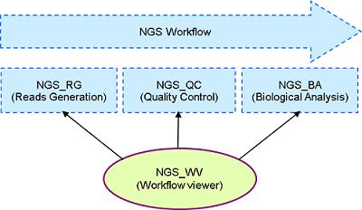
Contexte de la mission
Arrivée des Séquenceurs MGI
2 DNBSEQ-G400
2 flowcell - 2/4 pistes
1.4 TB
5000 Millions de reads
Taille max des reads :
150pb PE
Temps moyen d’un run :
24h ~ 30h
1 DNBSEQ-T7
4 flowcell - 1 piste
6 TB
1800 Millions de reads
Taille max des reads :
200pb PE
400pb SE
Temps moyen d’un run :
14h ~ 109h
400pb SE
Figure 2 – Workflow de génération, de contrôle qualité et d’analyse biologique des FASTQ
https://www.genoscope.cns.fr/rdbioseq/ consulté le 21/06/2022
https://en.mgi-tech.com/products/ consulté le 21/06/2022

Slide 6
Objectifs de la mission
Evaluation d’outils
Pour les pipelines NGS-RG, NGS-QC et NGS-BA :
Illumina
MGI
Oxford Nanopore
PacBio
Mise en place des outils pertinents
Remplacement ou arrêt des outils non pertinents
Codage d’outils
Maintenir les pipelines
Distribution des résultats d’analyses par projet, échantillon et type de run
Mettre à jour la base de données NGL (Next Generation Lims)
Développement NGS workflow pour les séquenceurs MGI
Pipeline de génération de reads (NGS-RG MGI)
Création des FASTQ généré par les séquenceurs MGI
Distribution des FASTQ par projet, échantillons et run
Distribution des fichier de statistiques
Distribution des FASTQ non attendus
Récupération de métriques et contrôle qualité primaire
Création et mise à jour du run, des pistes et des readset dans NGL
Mise à disposition des FASTQ de chaque readset
Pipeline de contrôle qualité (NGS-QC MGI)
Nettoyage des FASTQ générés par NGS-RG MGI
Pipeline d’analyses biologiques (NGS-BA MGI)
Analyse des FASTQ générés par NGS-QC MGI

Slide 7
Pipeline NGS-RG pour les séquenceurs MGI
Création du run et des pistes
Métriques d ’évaluation du run et des pistes
Rapport de séquençage des pistes
1 script Perl
Qui fait appel à :
14 librairies de traitements
11 librairies d’intéraction avec NGL
3 librairies commune à tous les run MGI
1 librairie commune à tous les type de run
Top index
Concaténation des Fastq
Création des readsets et métriques d’évaluation
Composition en index des readsets
Renommage des FASTQ
Méta-données des FASTQ
Mise à jour du run et des readsets
Dispatch des fichiers

Slide 8
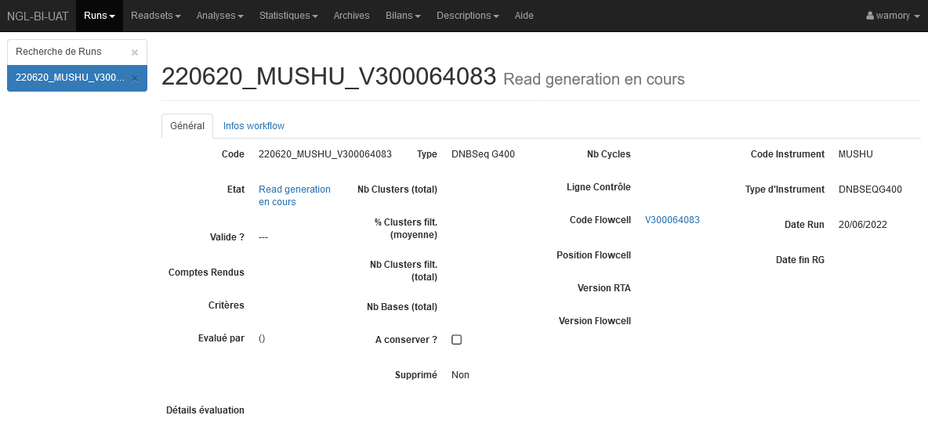
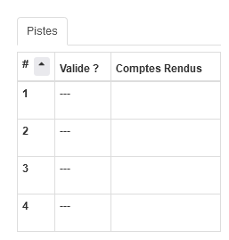
Pipeline NGS-RG pour les séquenceurs MGI
Création du run et des pistes
Métriques d ’évaluation du run et des pistes
Rapport de séquençage des pistes
Top index
Concaténation des Fastq
Mise à jour du run et des readsets
Création des readsets et métriques d’évaluation
Composition en index des readsets
Renommage des FASTQ
Méta-données des Fastq
Dispatch des fichiers
Création du run et des pistes
Traitements
Création d’un répertoire temporaire de traitement du run
NGL
Création du run
Création des piste
Objectifs
Rendre disponible les informations à propos du run et l’état de traitement de celui-ci aux utilisateurs

Slide 9
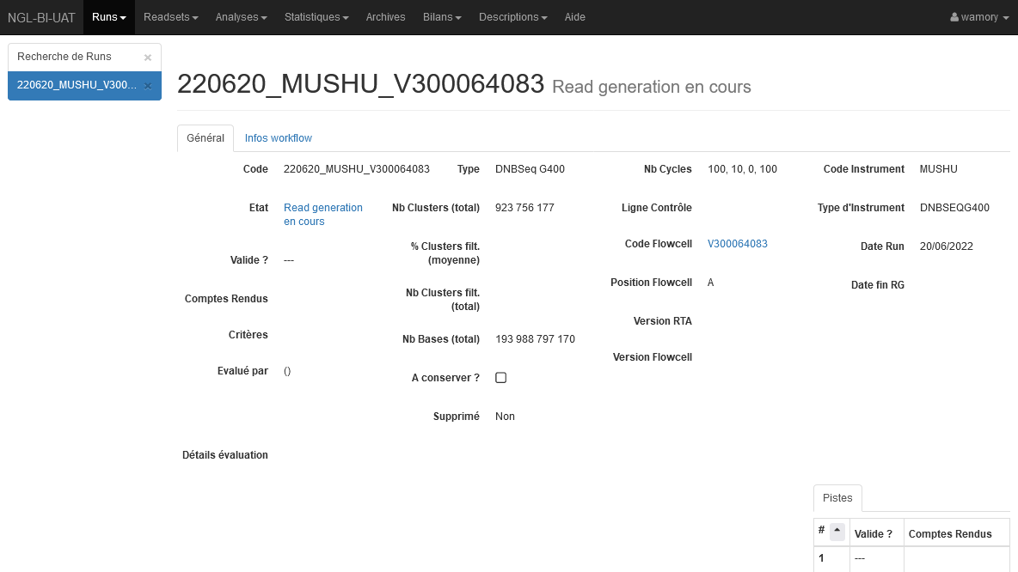
Pipeline NGS-RG pour les séquenceurs MGI
Création du run et des pistes
Métriques d ’évaluation du run et des pistes
Rapport de séquençage des pistes
Top index
Concaténation des Fastq
Mise à jour du run et des readsets
Création des readsets et métriques d’évaluation
Composition en index des readsets
Renommage des FASTQ
Méta-données des Fastq
Dispatch des fichiers
Métriques d’évaluation du run et des pistes
Traitements
Récupération des métriques du run et de pistes
Nombre de cycle des reads et des index
Nombre de reads, de bases
Pourcentage de Q30
Pourcentage de perte après le premier démultiplexage
Ect …
NGL
Insertion des métriques du run et des pistes
Objectifs
Permettre l’évaluation du run et des pistes

Slide 10
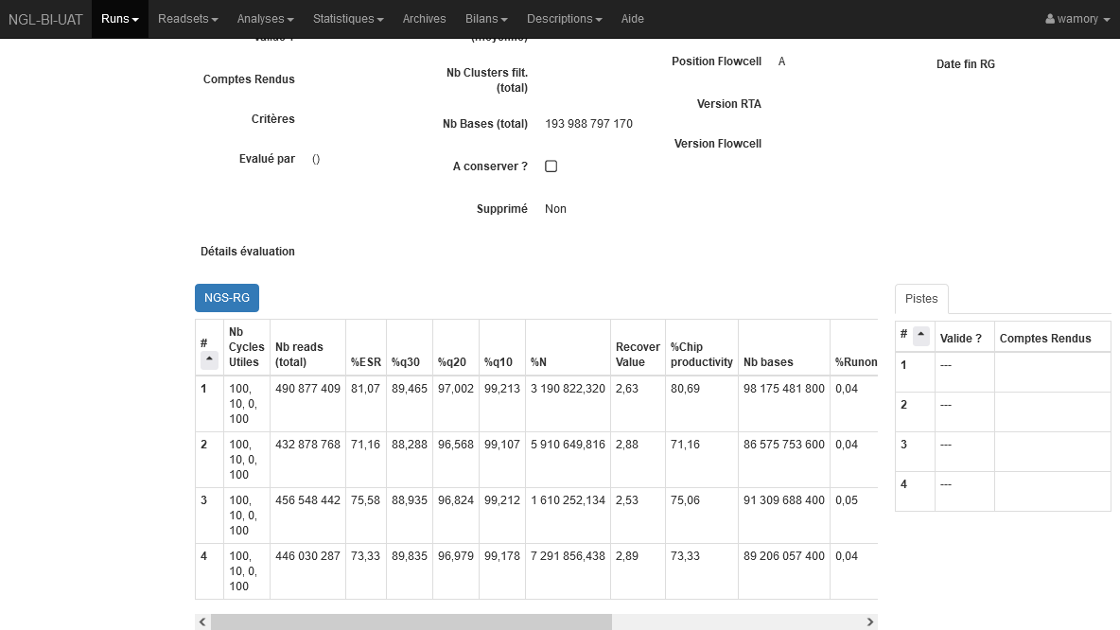
Pipeline NGS-RG pour les séquenceurs MGI
Création du run et des pistes
Métriques d ’évaluation du run et des pistes
Rapport de séquençage des pistes
Top index
Concaténation des Fastq
Mise à jour du run et des readsets
Création des readsets et métriques d’évaluation
Composition en index des readsets
Renommage des FASTQ
Méta-données des Fastq
Dispatch des fichiers
Métriques d’évaluation du run et des pistes
Traitements
Récupération des métriques du run et de pistes
Nombre de cycle des reads et des index
Nombre de reads, de bases
Pourcentage de Q30
Pourcentage de perte après le premier démultiplexage
Ect …
NGL
Insertion des métriques du run et des pistes
Objectifs
Permettre l’évaluation du run et des pistes

Slide 11
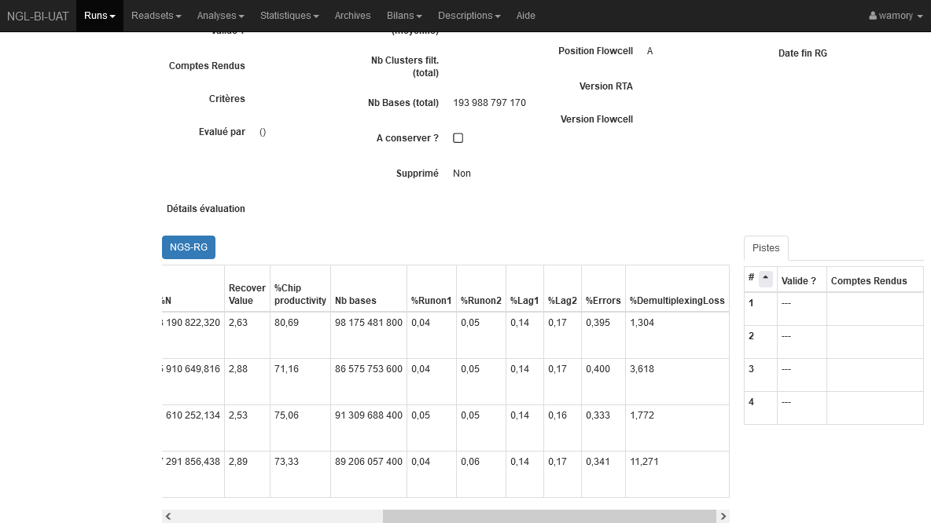
Pipeline NGS-RG pour les séquenceurs MGI
Création du run et des pistes
Métriques d ’évaluation du run et des pistes
Rapport de séquençage des pistes
Top index
Concaténation des Fastq
Mise à jour du run et des readsets
Création des readsets et métriques d’évaluation
Composition en index des readsets
Renommage des FASTQ
Méta-données des Fastq
Dispatch des fichiers
Métriques d’évaluation du run et des pistes
Traitements
Récupération des métriques du run et de pistes
Nombre de cycle des reads et des index
Nombre de reads, de bases
Pourcentage de Q30
Pourcentage de perte après le premier démultiplexage
Ect …
NGL
Insertion des métriques du run et des pistes
Objectifs
Permettre l’évaluation du run et des pistes

Slide 12
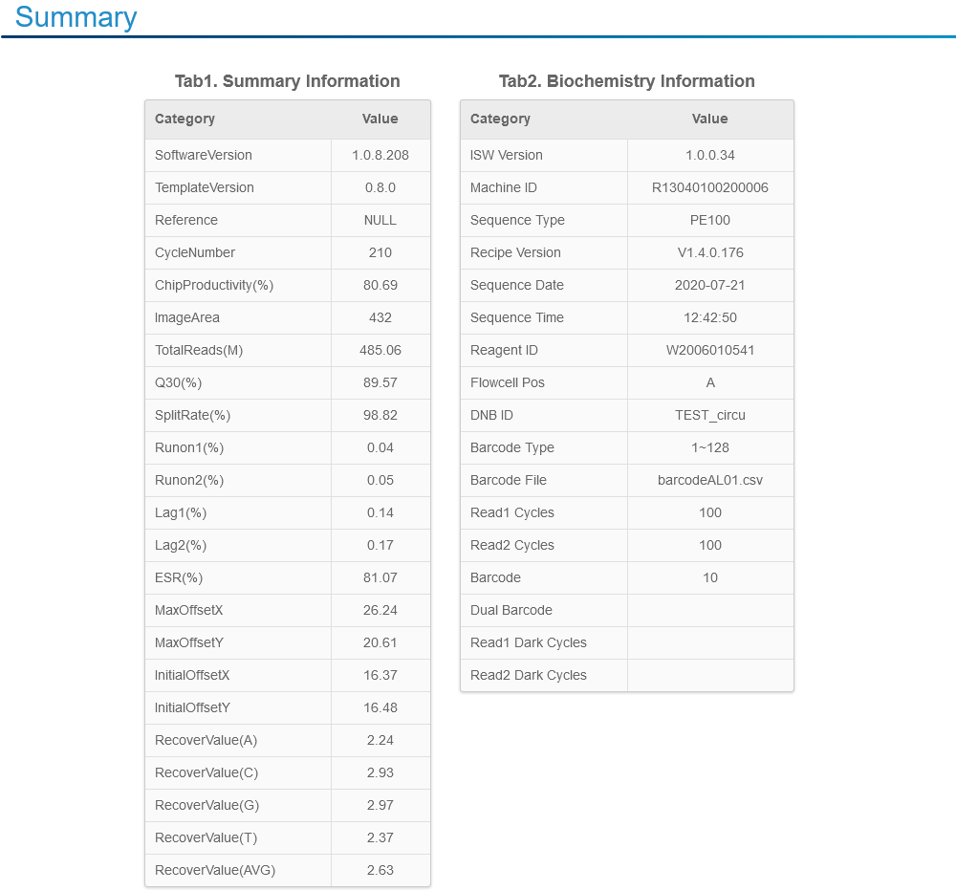
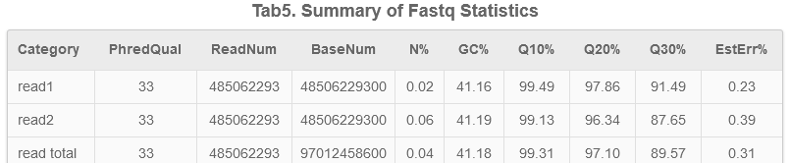
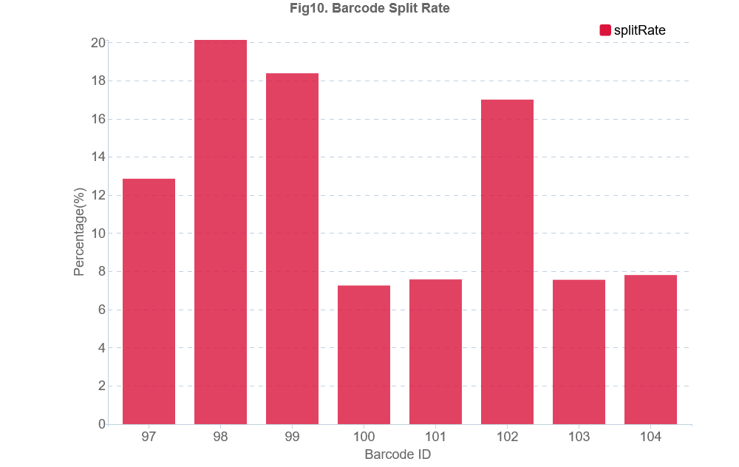
Pipeline NGS-RG pour les séquenceurs MGI
Création du run et des pistes
Métriques d ’évaluation du run et des pistes
Rapport de séquençage des pistes
Top index
Concaténation des Fastq
Mise à jour du run et des readsets
Création des readsets et métriques d’évaluation
Composition en index des readsets
Renommage des FASTQ
Méta-données des Fastq
Dispatch des fichiers
Rapport de séquençage des pistes
Traitements
Récupération des rapport de séquençage des piste
Contenu du rapport html
Extension
Nom du rapport
NGL
Insertion des rapport de séquençage des pistes
Objectifs
Permettre l’évaluation des pistes
Contient plusieurs tableaux de métriques et de graphique d’évaluation des pistes

Slide 13
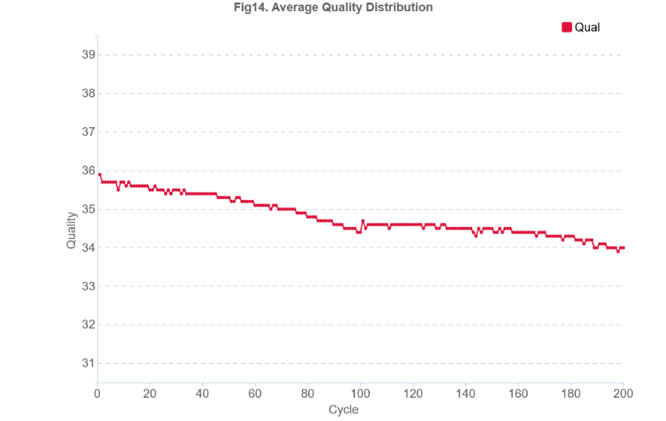
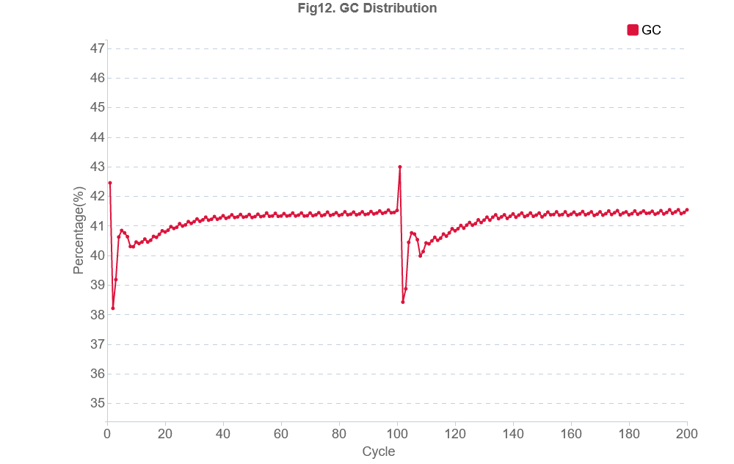
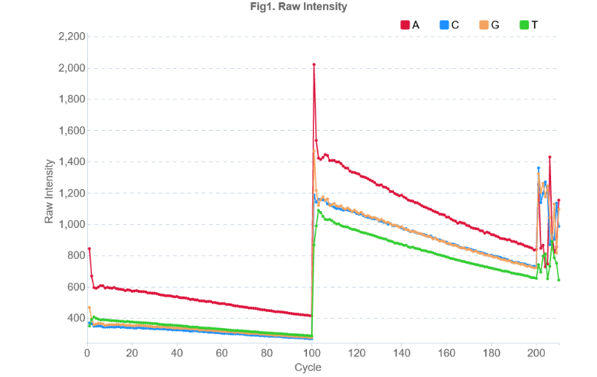
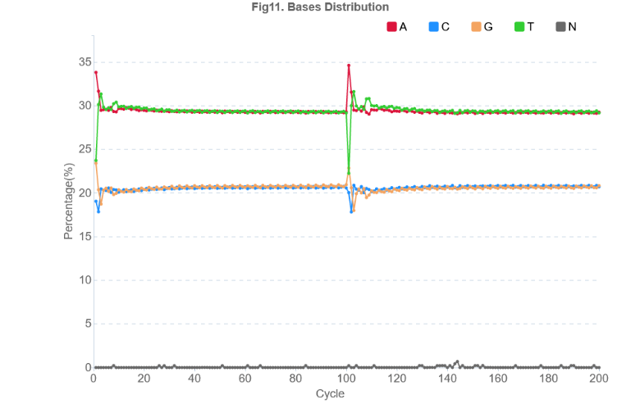
Pipeline NGS-RG pour les séquenceurs MGI
Création du run et des pistes
Métriques d ’évaluation du run et des pistes
Rapport de séquençage des pistes
Top index
Concaténation des Fastq
Mise à jour du run et des readsets
Création des readsets et métriques d’évaluation
Composition en index des readsets
Renommage des FASTQ
Méta-données des Fastq
Dispatch des fichiers
Rapport de séquençage des pistes
Traitements
Récupération des rapport de séquençage des piste
Contenu du rapport html
Extension
Nom du rapport
NGL
Insertion des rapport de séquençage des pistes
Objectifs
Permettre l’évaluation des pistes
Contient plusieurs tableaux de métriques et de graphique d’évaluation des pistes

Slide 14
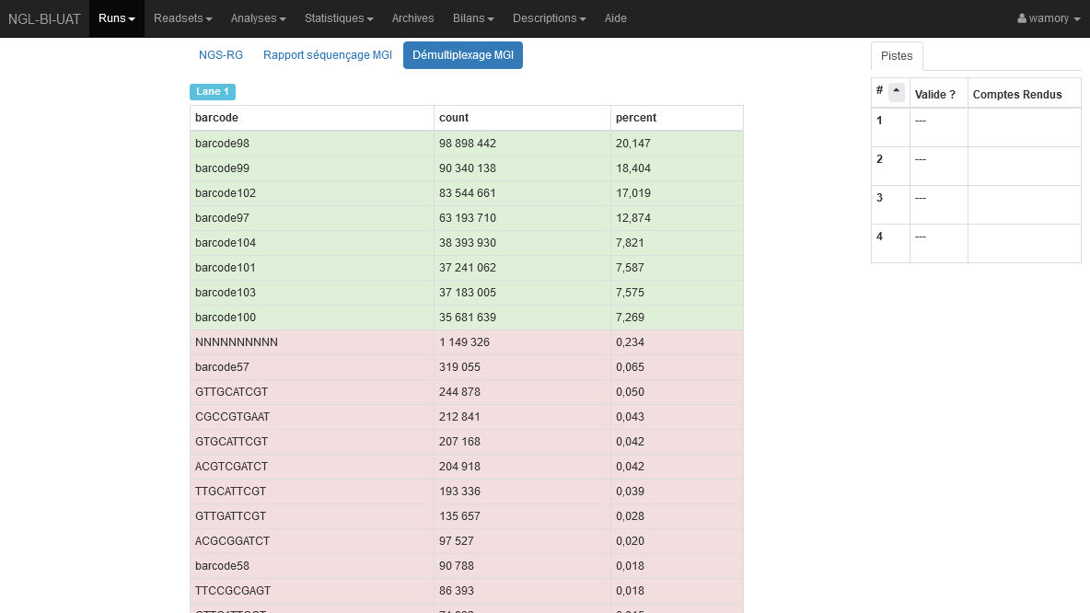
Pipeline NGS-RG pour les séquenceurs MGI
Création du run et des pistes
Métriques d ’évaluation du run et des pistes
Rapport de séquençage des pistes
top index
Concaténation des Fastq
Mise à jour du run et des readsets
Création des readsets et métriques d’évaluation
Composition en index des readsets
Renommage des FASTQ
Méta-données des Fastq
Dispatch des fichiers
Top index
Traitements
Récupération des index représenté à plus de 0.01% de la pistes et des index attendus
Trie des index par ordre décroissant
NGL
Insertion top index par piste
Objectifs
Permettre de vérifier que les index attendus par pistes sont bien majoritairement représentés

Slide 15
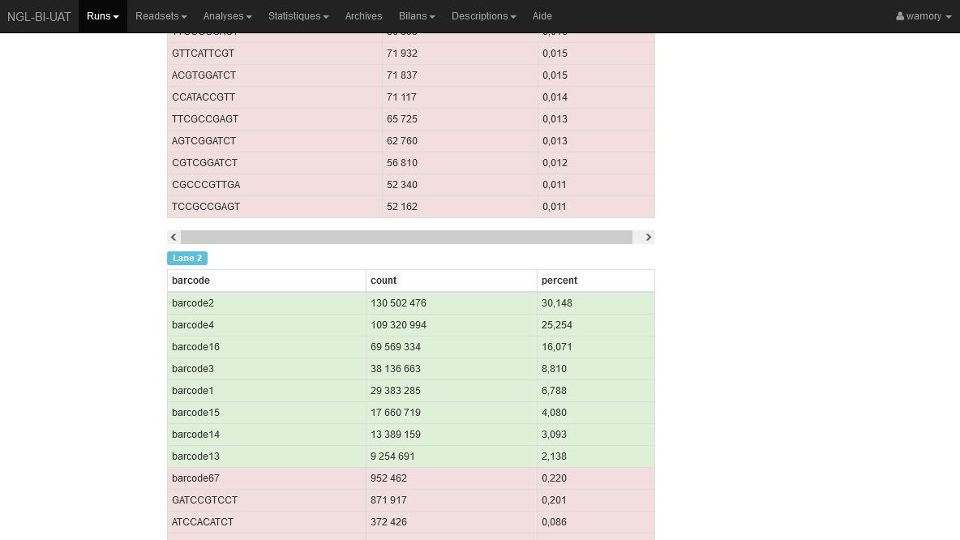
Pipeline NGS-RG pour les séquenceurs MGI
Création du run et des pistes
Métriques d ’évaluation du run et des pistes
Rapport de séquençage des pistes
top index
Concaténation des Fastq
Mise à jour du run et des readsets
Création des readsets et métriques d’évaluation
Composition en index des readsets
Renommage des FASTQ
Méta-données des Fastq
Dispatch des fichiers
Top index
Traitements
Récupération des index représenté à plus de 0.01% de la pistes et des index attendus
Trie des index par ordre décroissant
NGL
Insertion top index par piste
Objectifs
Permettre de vérifier que les index attendus par pistes sont bien majoritairement représentés

Slide 16
Pipeline NGS-RG pour les séquenceurs MGI
Création du run et des pistes
Métriques d ’évaluation du run et des pistes
Rapport de séquençage des pistes
top index
Concaténation des Fastq
Mise à jour du run et des readsets
Création des readsets et métriques d’évaluation
Composition en index des readsets
Renommage des FASTQ
Méta-données des Fastq
Dispatch des fichiers
Concaténation des FASTQ
La technologie MGI requiert une homogénéité de dépôt entre les différents index d’une piste
Le démultiplexage génère un FASTQ par index connu
Un échantillon peut être divisé en plusieurs fraction
Traitements
Si un seul index :
Décompression et renommage du FASTQ
Si plusieurs index :
Décompression, concaténation et renommage des FASTQ
La décompression et la concaténation est réalisé avec unpigz sur 2 threads
1 seul barcode
.fq.gz
Décompression
1 fastq
Répertoire du run
Répertoire de concaténation de RG_IN_PROCESS
Décompression
+
Concaténation
Objectifs
Obtenir un seul FASTQ par readset
Px barcodes
.fq.gz

Slide 17
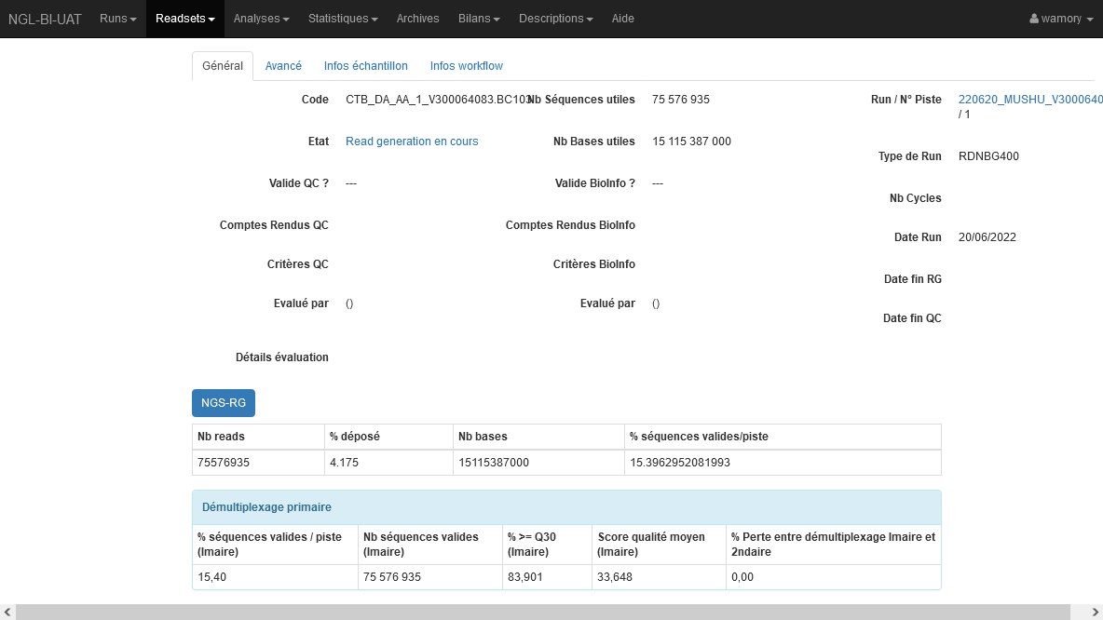
Pipeline NGS-RG pour les séquenceurs MGI
Création du run et des pistes
Métriques d ’évaluation du run et des pistes
Rapport de séquençage des pistes
top index
Concaténation des Fastq
Mise à jour du run et des readsets
Création des readsets et métriques d’évaluation
Composition en index des readsets
Renommage des FASTQ
Méta-données des Fastq
Dispatch des fichiers
Création des readsets et métriques d’évaluation
Traitements (3 traitements)
Global NGSRG
Primary Demultiplexing
Global (sera mis à jour par NGS-QC)
Nombre de reads
Nombre de bases
Qualité moyenne
Ect …
NGL
Création des readsets
Insertion des métriques d’évamluation des readsets
Objectifs
Permettre l’évaluation des readsets

Slide 18
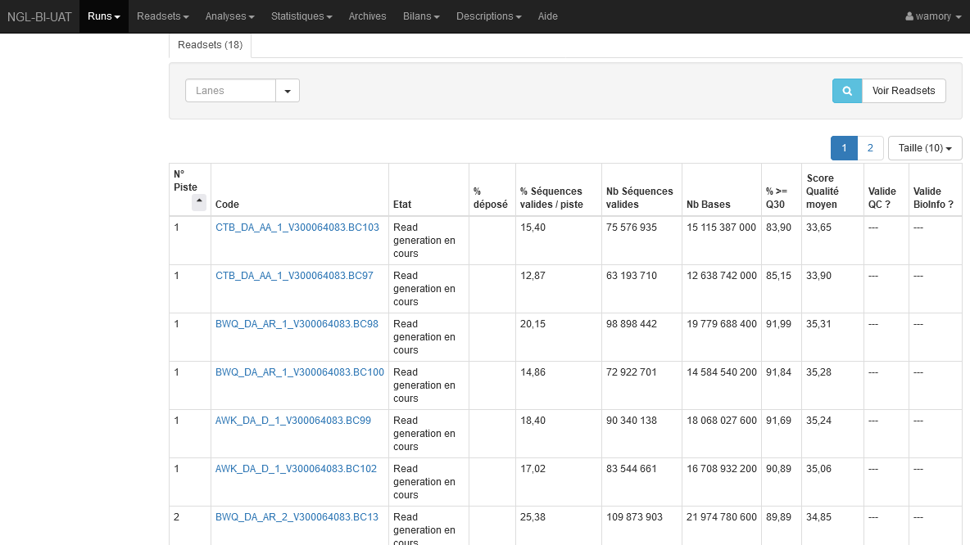
Pipeline NGS-RG pour les séquenceurs MGI
Création du run et des pistes
Métriques d ’évaluation du run et des pistes
Rapport de séquençage des pistes
top index
Concaténation des Fastq
Mise à jour du run et des readsets
Création des readsets et métriques d’évaluation
Composition en index des readsets
Renommage des FASTQ
Méta-données des Fastq
Dispatch des fichiers
Création des readsets et métriques d’évaluation
Traitements (3 traitements)
Global NGSRG
Primary Demultiplexing
Global (sera mis à jour par NGS-QC)
Nombre de reads
Nombre de bases
Qualité moyenne
Ect …
NGL
Création des readsets
Insertion des métriques d’évamluation des readsets
Objectifs
Permettre l’évaluation des readsets

Slide 19
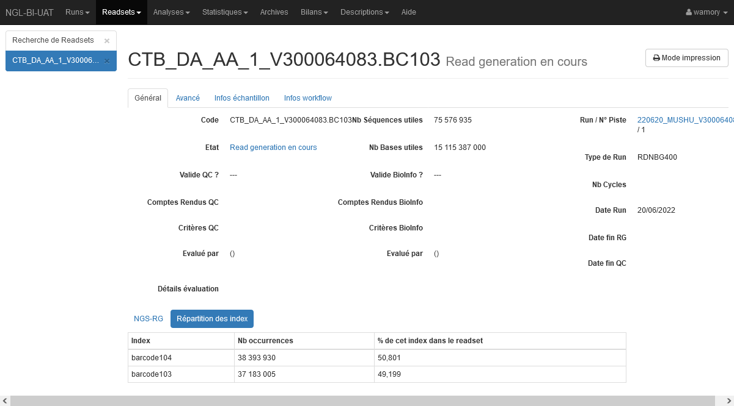
Pipeline NGS-RG pour les séquenceurs MGI
Création du run et des pistes
Métriques d ’évaluation du run et des pistes
Rapport de séquençage des pistes
top index
Concaténation des Fastq
Mise à jour du run et des readsets
Création des readsets et métriques d’évaluation
Composition en index des readsets
Renommage des FASTQ
Méta-données des Fastq
Dispatch des fichiers
Composition en index des readsets
Traitements
Récupération du nombre de reads par index d’un readset
Calcul du % représenté par chaque index d’un readset
NGL
Insertion de la composition en index des readset
Objectifs
Décrire la composition en index d’un readset
Vérifié l’homogénéité des index au sein d’un readset

Slide 20
Pipeline NGS-RG pour les séquenceurs MGI
Création du run et des pistes
Métriques d ’évaluation du run et des pistes
Rapport de séquençage des pistes
top index
Concaténation des Fastq
Mise à jour du run et des readsets
Création des readsets et métriques d’évaluation
Composition en index des readsets
Renommage des FASTQ
Méta-données des Fastq
Dispatch des fichiers
Renommage des readsets
Le format des FASTQ finaux sont :
<project_code>_<bank_type>_<sample_code>_<lane_number>_<read_number>_<flowcell_id>.BC <first_barcode>.fastq
Ex : ABC_DA_AAAA_1_2_F0123456789.BC3.fastq
Traitements
Renommage des Fastq selon le format utilisé au Genoscope
Le renommage est réalisé par des liens symboliques des FASTQ issue du traitement de concaténation
Répertoire de concaténation de RG_IN_process
concat_L01_CTB_AA_1.BC103.fastq
Objectifs
Tous les fichiers de séquences doivent avoir un nom unique et « parlant »
Doit permettre d’identifier à quel échantillon, projet, flowcell, ect le fichier appartient
Lien symbolique
Répertoire de renommage de RG_IN_process
CTB_DA_AA_1_1_V300064083.BC103.fastq

Slide 21
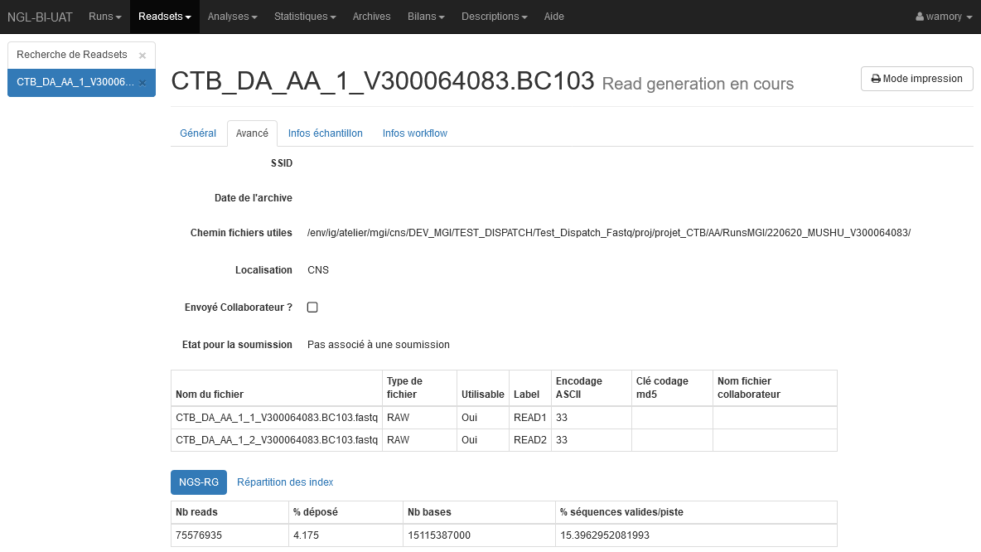
Pipeline NGS-RG pour les séquenceurs MGI
Création du run et des pistes
Métriques d ’évaluation du run et des pistes
Rapport de séquençage des pistes
top index
Concaténation des Fastq
Mise à jour du run et des readsets
Création des readsets et métriques d’évaluation
Composition en index des readsets
Renommage des FASTQ
Méta-données des Fastq
Dispatch des fichiers
Méta-données des FASTQ
Traitements
Récupération de l’extension et du type d’encodage de la qualité
Construction du chemin du répertoire des fichiers
Construction du label
NGL
Insertion des méta-données des FASTQ de chaque readsets
Objectifs
D’écrire les fichiers disponible pour un readset, ainsi que leurs emplacement dans le système de fichers

Slide 22
Pipeline NGS-RG pour les séquenceurs MGI
Création du run et des pistes
Métriques d ’évaluation du run et des pistes
Rapport de séquençage des pistes
top index
Concaténation des Fastq
Mise à jour du run et des readsets
Création des readsets et métriques d’évaluation
Composition en index des readsets
Renommage des FASTQ
Méta-données des Fastq
Dispatch des fichiers
Organisation du système de fichier des projets
Dispatch des fichiers (FASTQ attendus)
Proj
Projet_CTB
AA
Lien vers RunsMGI
Raw
AA
RunsMGI
CTB_DA_AA_1_1_V300064083.BC103.fastq
Traitements
Dispatch des FASTQ attendus dans le répertoire final de l’échantillon du projet du run
Changement des droits d’accès au FASTQ (droits restrictifs)
Répertoire de renommage de RG_IN_PROCESS
CTB_DA_AA_1_2_V300064083.BC103.fastq
Objectifs
Rendre disponible les fichiers de séquences, tous en restreignant les droits d’écriture, de lecture et d’exécution aux utilisateurs
Si compression :
Utilisation de unpigz sur 2 threads
Si Genoscope : copie + chmod
Si CNRGH : compression + chmod

Slide 23
Pipeline NGS-RG pour les séquenceurs MGI
Création du run et des pistes
Métriques d ’évaluation du run et des pistes
Rapport de séquençage des pistes
top index
Concaténation des Fastq
Mise à jour du run et des readsets
Création des readsets et métriques d’évaluation
Composition en index des readsets
Renommage des FASTQ
Méta-données des Fastq
Dispatch des fichiers
Dispatch des fichiers (fichiers de statistiques)
Traitements
Dispatch des fichier de Statistique dans le répertoire dédié
1 archive compressé pour les *.fqStat.txt par piste
1 archive compressé pour les fichier html par piste
Renommage des autres fichiers de statistiques en ajoutant le numéros de la piste
Changement des droits d’accès aux fichiers de statistiques (droits restrictifs)
Répertoire de renommage et d’archivage des fichiers de statistiques de RG_IN_PROCESS
Organisation du système de fichier des statistiques des runs
stat
2022
RunsMGI
220620_MUSHU_V300064083
fqStat_L01.tar.gz
Report_html_L01.tar.gz
BioInfo_L01.csv
summaryTable_L01.csv
SequenceStat_L01.txt
BarcodeStat_L01.txt
BasecallQC_L01.txt
firstBaseInfo_L01.csv
Version_L01.json
Objectifs
Conserver les fichiers de statistiques du run
Copie + chmod

Slide 24
Pipeline NGS-RG pour les séquenceurs MGI
Création du run et des pistes
Métriques d ’évaluation du run et des pistes
Rapport de séquençage des pistes
top index
Concaténation des Fastq
Mise à jour du run et des readsets
Création des readsets et métriques d’évaluation
Composition en index des readsets
Renommage des FASTQ
Méta-données des Fastq
Dispatch des fichiers
Dispatch des fichiers (Fastq non attendus)
Traitements
Renommage des FASTQ non attendus selon le format utilisé au Genoscope
Dispatch des FASTQ non attendus dans le répertoire dédié
1 archive compressé des FASTQ non attendus par piste
Changement des droits d’accès au FASTQ (droits restrictifs)
Organisation du système de fichier des FASTQ non attendus des runs
noDispatch
2022
RunsMGI
220620_MUSHU_V300064083
Répertoire de renommage et d’archivage des FASTQ non attendus de RG_IN_PROCESS
Unexpected_Fastq_L01.tar.gz
Unexpected_Fastq_L02.tar.gz
Unexpected_Fastq_L03.tar.gz
Unexpected_Fastq_L04.tar.gz
Objectifs
Conserver les FASTQ non-attendus du run
Format de renommage :
BC<barcode_number>_<lane_number>_<read_number>_<flowcell_code>.fastq.gz
Pour les FASTQ de barcode non connus BC<barcode_number> remplacé par UNKNOWN
Copie + chmod

Slide 25
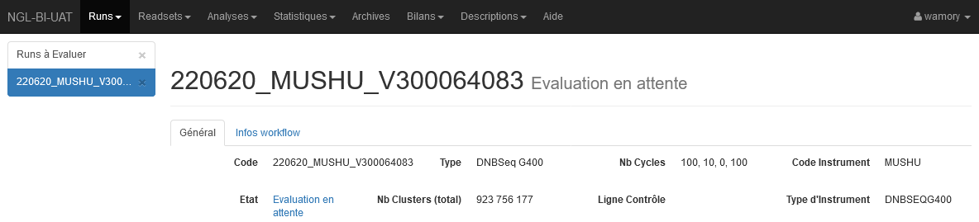
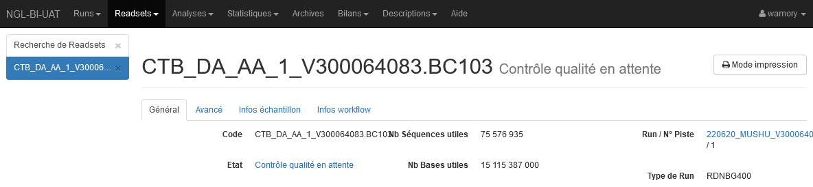
Pipeline NGS-RG pour les séquenceurs MGI
Création du run et des pistes
Métriques d ’évaluation du run et des pistes
Rapport de séquençage des pistes
top index
Concaténation des Fastq
Mise à jour du run et des readsets
Création des readsets et métriques d’évaluation
Composition en index des readsets
Renommage des FASTQ
Méta-données des Fastq
Dispatch des fichiers
Mise à jour du run et des readsets
Mise à jour NGL
Mise à jour du run et des readset en cascade à F-RG
Mise à jour automatique des readset à IW-QC
Mise à jour automatique du run à IW-V

Slide 26
Perspectives
Pipeline NGS-RG MGI
Ajout du second démultiplexage (démidage) pour les run comportant des mids
Benchmark du pipeline (identifier les étapes les plus longues en temps, les plus consommatrice de mémoire et les optimiser)
Automatisation du pipeline
Workflow NGS MGI
Ecriture du pipeline NGS-QC MGI
Mise en production des 2 pipelines (NGS-RG et NGS-QC MGI)
Automatisation des 2 pipelines (NGS-RG et NGS-QC MGI)
Evaluation d’autres outils
Outil d’assignation taxonomique
Outils de trimming (pour NGS-QC)
Intégration d’outils des autres groupes de travails dans les pipelines NGS-BA
Outils de mapping, scaffolding, asemblage …

Slide 27
Bibliographie
Impact of sequencing depth and technology on de novo RNA-Seq assembly. Patterson. (2022), BMC Genomics. https://doi.org/10.1186/s12864-019-5965-x
Comparison between MGI and Illumina sequencing platforms for whole genome sequencing. Jeon, S.A., Park, J.L., Park, SJ. and al. Genes Genom 43, 713–724 (2021). https://doi.org/10.1007/s13258-021-01096-x
Best practices for the interpretation and reporting of clinical whole genome sequencing. Austin-Tse, C.A., Jobanputra, V., Perry, D.L. and al. npj Genom. Med. 7, 27 (2022). https://doi.org/10.1038/s41525-022-00295-z
Comparative analysis of 7 short-read sequencing platforms using the Korean Reference Genome: MGI and Illumina sequencing benchmark for whole-genome sequencing. Hak-Min Kim and al. GigaScience, Volume 10, Issue 3, (2021), giab014, https://doi.org/10.1093/gigascience/giab014
Highly comparable metabarcoding results from MGI-Tech and Illumina sequencing platforms. Anslan S, Mikryukov V, and al. (2021). PeerJ 9:e12254 https://doi.org/10.7717/peerj.12254
CoolMPS™: Advanced massively parallel sequencing using antibodies specific to each natural nucleobase. Snezana Drmanac, Matthew Callow and al. bioRxiv preprint. (2020) https://doi.org/10.1101/2020.02.19.953307
perl - The Perl 5 language interpreter - Perldoc Browser. 2022-01-23, https://perldoc.perl.org/perl
The Comprehensive Perl Archive Network. 2022-01-23, www.cpan.org

Slide 28
Merci de votre attention
William Amory
M1 BI-IPFB Université Paris Cité
Laboratoire de Bioinformatique pour de Génomique et la Biodiversité
(Genoscope - LBGB)
Sous la responsabilité de Frédérick Gavory

Slide 29
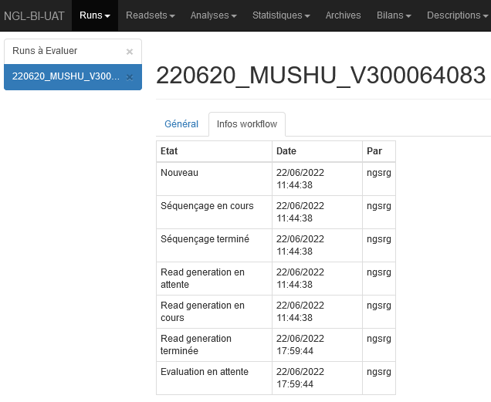
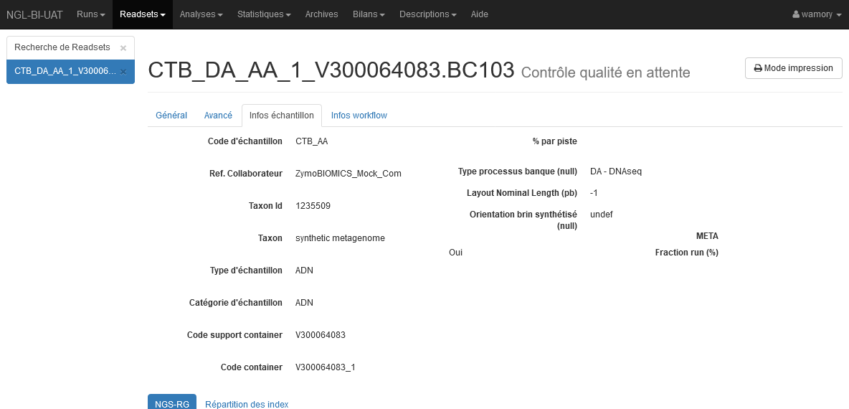
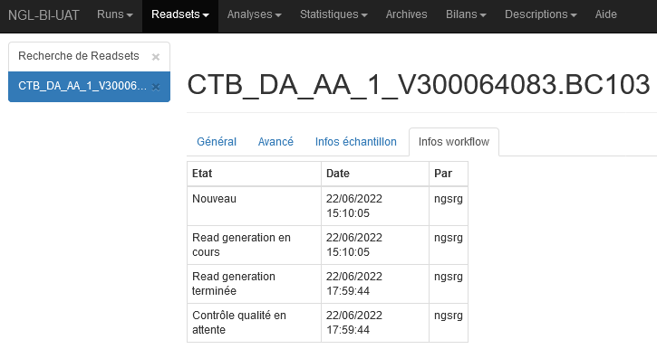
Autres onglets du run et des readsets
Infos workflow du run et des readsets
Infos échantillon

Slide 30
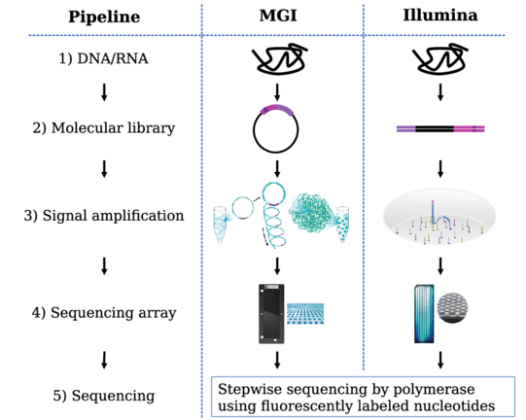
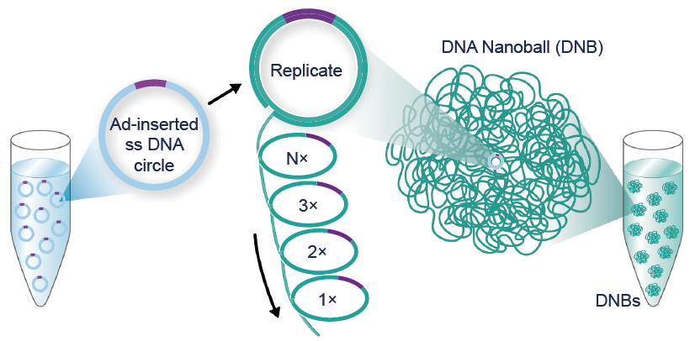
Données Supplémentaires – La technologie MGI
DNB (DNA Nanoball)
Figure 3 – Différences entre Illumina et MGI de technologie NGL
J. Patterson & all. (2019). Impact of sequencing depth and technology on de novo RNA-Seq assembly. BMC Genomics. 20. 10.1186/s12864-019-5965-x.
Figure 4 – Schéma de la technologie des DNA nanoballs de MGI
https://en.mgi-tech.com/products/ consulté le 21/06/2022

Slide 31
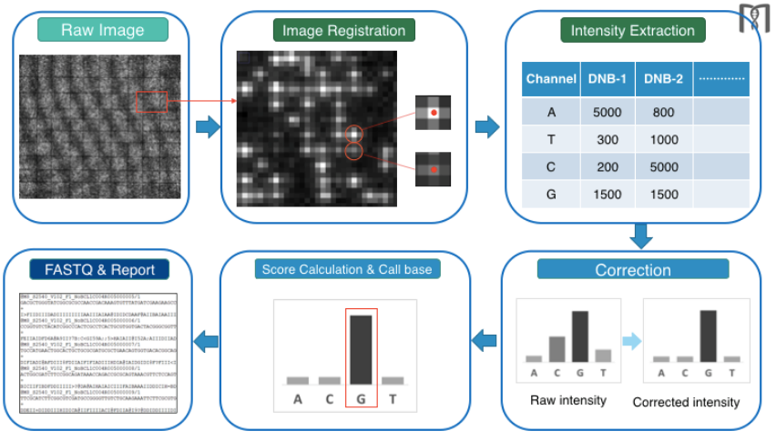
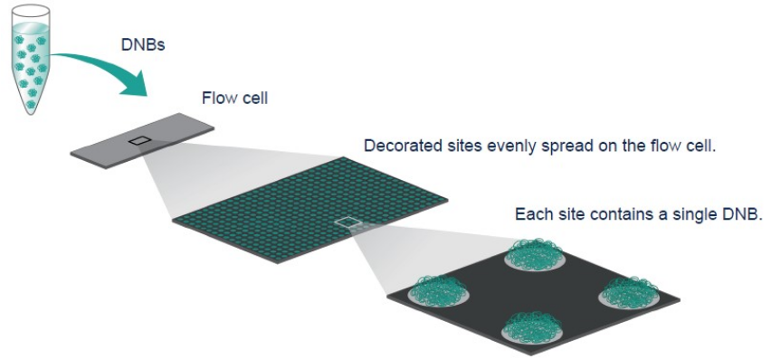
Données Supplémentaires – La technologie MGI
Figure 5 – Schéma d’une flowcell et des DNB dans les puits de la flowcell
https://en.mgi-tech.com/products/ consulté le 21/06/2022
Figure 6 – Schéma de basecalling des séquenceurs MGI
https://en.mgi-tech.com/products/ consulté le 21/06/2022

Slide 32
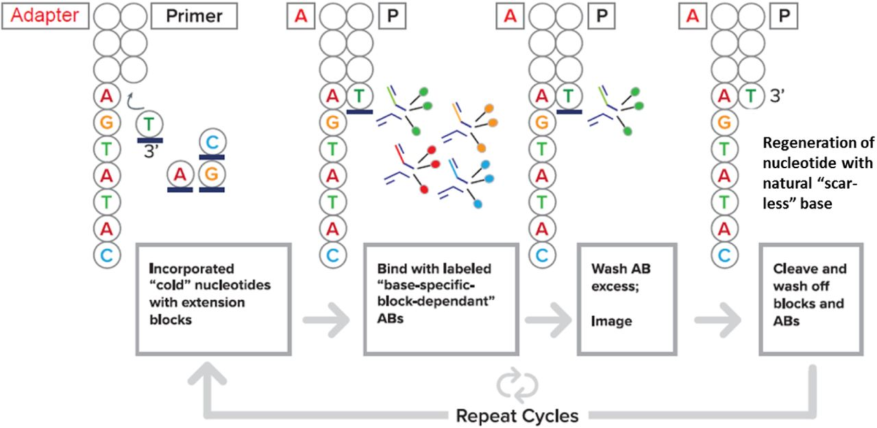
Données Supplémentaires – La technologie MGI
Figure 7 – Schéma de la nouvelle chimie MGI : CoolMPS
CoolMPS™: Advanced massively parallel sequencing using antibodies specific to each natural nucleobase. Snezana Drmanac, Matthew Callow and al. bioRxiv preprint. https://doi.org/10.1101/2020.02.19.953307

